Slide 1


Slide 2
01
软件简介
02
特色功能
目录
03
客户案例
CONTENT

Slide 3
软件简介
专业、成熟、易用、功能强大
专业
成熟
专为检验科、实验室内部试剂的高效、准确管理而开发
2003年发布，08年著作权登记，持续开发、经年打造，现客户遍及全国除台港澳以外所有省份
易用
功能强大
3分钟上手，Windows标准软件界面，完备帮助系统
出入库全程管理，是等级评审及质量认证之必备工具。

Slide 4
特色功能
自动采购订单
AI生成采购订单，不多不少刚刚好，有效降低库存
检验试剂管理系统
条码化管理
助力实验室信息化
独有仓储码技术，刷码出库就是快！杜绝试剂批间混用

Slide 5
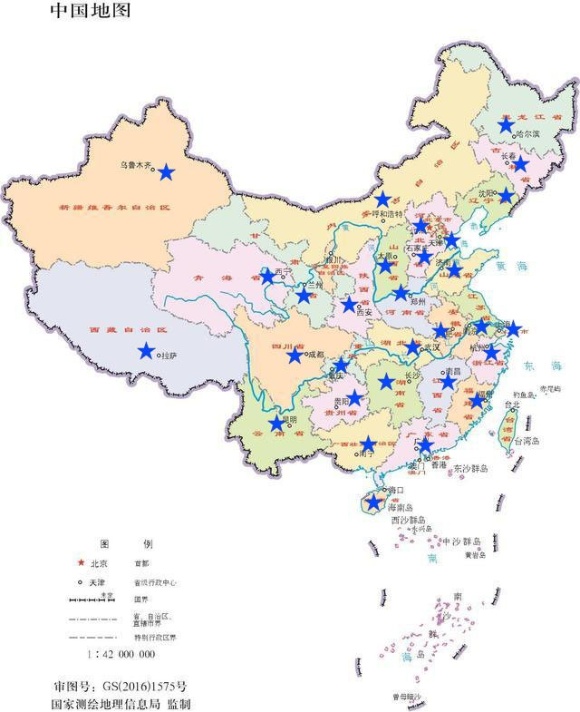
客户案例
用户遍及全国除台港澳以外所有省份
河北省人民医院
广西壮族自治区人民医院
中国疾控中心
云南省中医医院
重庆医科大学附属第一医院
内蒙古自治区国际蒙医医院
301海南分院检验中心
南方医科大学南海医院
商丘市第一人民医院
长春中医药大学附属医院
国家肝癌科学中心
河南省水环境监测中心
北京昭衍新药中心
南充市红十字中心血站
中船重工七一八研究所

Slide 6

感谢您的聆听
SINYOSOFT.COM
Designed by 刘付凤
2019年3月18日

